Slide 1
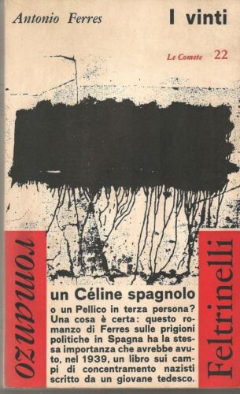
Antonio Ferres, Los Vencidos
Originale: Proibito dalla censura 1960
Traduzione italiana: I Vinti (Milano, Feltrinelli, 1961, trad. Emilia Mancuso)
Traduzione francese: Les Vaincus (Paris, Gallimard, 1964, trad. Bernard François)
1a edizione spagnola (Paris, Librairie du Globe, 1965)
2a ed. spagnola (Gadir, 2005)

Slide 2



Le edizioni in lingua spagnola

Slide 3
La censura
30 diciembre 1960: Seix Barral richiede 5000 copie (Biblioteca Formentor)
1º lector: militare Francisco Castrillo Mazeres: proibita perché “sistema penitenciario español como inhumano en extremo, basado en la crueldad y el hambre”; “la clara tendencia a inclinar al lector en favor de los presos marxistas”; “su pintura de una España triste, hambrienta y oprimida” e “su léxico soez en el más extremo grado imaginable”: “inadmisible”, “no publicable”.
21 gennaio 1961: Denegada richiesta Seix Barral:
Scrittore presenta “recurso de reposición”. Lettera che manifesta “sorpresa […] Teniendo en cuenta que mi novela es la primera parte de una trilogía y que en ella, obligadamente, ha de hacerse el enfoque de los hechos de ficción novelados […] contrariamente a lo que ocurrirá en la segunda novela del ciclo y también la tercera, me encuentro bastante confundido”; “los hechos novelados son ya tan antiguos […] que no perjudica a nadie hablar de ellos”.
Informe de revisión: Juan Fernández Herrón: “novela o crónica novelada”, “estampas, narraciones e impresiones de la pasada guerra de liberación española y de los tiempos inmediatos a la Victoria nacional”, “las condiciones de incapacidad, falta de higiene y deficiencia del régimen alimenticio y disciplinario de las cárceles”; “no objetividad”.
3 febbraio 1961: Denegada

Slide 4

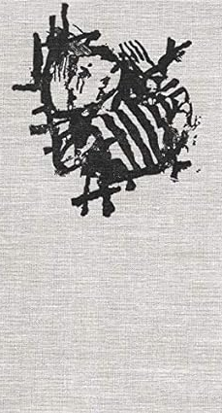
Altre traduzioni
“se tradujo al alemán, al neerlandés y a varios idiomas más, llegando incluso a circular una edición clandestina en catalán” (Antonio Ferres, Los Vencidos, 2005, p. 5, anónimo, Gadir?).
Tedesca: Auf der Suche nach Antonio, Berlin-Weimer, Aufbau Verlag, 1965.
Olandese: De overwonnene, Amsterdam, De Bezige Bij, 1966

Slide 5
Al regreso del Boilas
Scritto 10/1961-2/1962
15/3/1962: Solicitud Seix Barral: Biblioteca Formentor, 4000 copie
Lector n. 11: «La obra es conpletamente INADMISIBLE, ANTI-REGIMEN en grado superlativo e INMORAL»
3/4/1962: DENEGADA
28/11/1962: Seix Barral: recurso
Lector HM: «es abierta y claramente tendenciosa desde el primero al último renglón […] La editorial Seix Barral, inequivocamente tendenciosa, no es la primera vez que trata de publicar novelas de este tipo, como si con ello buscara ir minando los fundamentos de la actual realidad política de España […]. No procede la publicación»
28/12/1962: DENEGADA en revisión

Slide 6

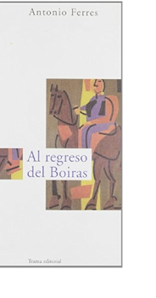
Al regreso del Boiras
Caracas, Casuz, 1975
Madrid, Trama, 2002

Slide 7
Verso la fine del realismo
Sfiducia nel cambiamento: la società franchista non è cambiata
Fallimento avvicinarsi clase operaia (autori borghesi)
Stanchezza lettore colto per narrazione oggettiva
Processo di discredito della letteratura realista: poco letteraria: «los escritores de la berza»
Juan Goytisolo: “creyendo hacer literatura política, no hacíamos ni una cosa ni otra”
Ignacio Echevarria: intervista a Antonio Ferres 2002:
“Relegados hoy al olvido… Al final, y por un típico efecto de óptica, la obras de aquellos hombres quedó asimilada a la sucia y triste realidad que trataban de combatir y transformar”

Slide 8
Verso il «formalismo»
Da realismo a Antirealismo-formalismo-poetica ambiguità-Antilineare-Contro vincoli causalità-Realtà insondabile
Da oggettivismo a SOGGETTIVISMO:
Polifonia linguistica / monologhi interiori / flusso di coscienza/ prospettiva molteplice di punti di vista
Argomento non è più importante: centralità forma
Sperimentalismo linguistico: frasi lunghe, assenza punteggiatura, presenza di frammenti non letterari, contaminazione con altri idiomi e registri.
Struttura complessa: disordine cronologico, salti temporali, contrappunto (varie storie raccontate contemporaneamente)
Seminario Internacional “Realismo y Realidad en la Literatura Contemporánea” ottobre 1963 a Madrid: si discute di fine del realismo teorie Italo Calvino, verso il formalismo.

Slide 9
alcuni romanzi del cambiamento
Luis Martín-Santos, Tiempo de silencio (Seix Barral, 1962)
Juan Marsé, Últimas tardes con Teresa (Seix Barral, 1966), -Premio Biblioteca Breve-
Juan Goytisolo, Señas de identidad (Joaquín Mortiz, 1966)
Juan Benet, Volverás a Región (Destino, 1967)
Tipo diverso di lettore

